Slide 1


Proyecto Integrador
Contacto con el docente
Juan Francisco morán g.

Slide 2






Evaluación con el docente
Introducción
Objetivo de juego
Funciones del Programa
Cronograma
Link Github
Diagrama

Slide 3
Introducción
El siguiente programa está diseñado para verificar si una contraseña cumple con ciertos requisitos de seguridad. Estos requisitos incluyen la presencia de al menos un número, un carácter especial, una letra mayúscula y una longitud mínima de 8 caracteres.

Slide 4
Objetivo
El objetivo del programa es asegurar que las contraseñas ingresadas por los usuarios sean seguras y cumplan con los estándares de complejidad necesarios para proteger la información personal y evitar accesos no autorizados.

Slide 5
FUNCIONES DEL PROGRAMA
Función contains_element(list_of_element, password):
Descripción: Esta función recibe una lista de elementos y una contraseña. Retorna True si alguno de los elementos de la lista está presente en la contraseña, y False en caso contrario.
Parámetros:
list_of_element: Lista de elementos a buscar en la contraseña.
password: La contraseña en la que se buscarán los elementos.
Retorno: True si algún elemento de la lista está en la contraseña, False en caso contrario.

Slide 6
FUNCIONES DEL PROGRAMA
2. Función check_password_requirements(password, numbers, specials_character, uppercase_letters):
Descripción: Esta función verifica si la contraseña cumple con los requisitos de seguridad: contiene al menos un número, un carácter especial, una letra mayúscula y tiene una longitud mínima de 8 caracteres.
Parámetros:
password: La contraseña a verificar.
numbers: Lista de números permitidos.
specials_character: Lista de caracteres especiales permitidos.
uppercase_letters: Lista de letras mayúsculas permitidas.
Retorno: Una tupla con cuatro valores booleanos que indican si se encontró un número, un carácter especial, una letra mayúscula y si la longitud de la contraseña es adecuada.

Slide 7
FUNCIONES DEL PROGRAMA
3. Bloque principal del programa:
Descripción: Solicita al usuario que ingrese una contraseña y verifica si cumple con los requisitos de seguridad utilizando las funciones definidas anteriormente. Si la contraseña no cumple con alguno de los requisitos, se informa al usuario qué requisito no se ha cumplido y se le solicita que ingrese una nueva contraseña.
Variables:
numbers: Lista de números permitidos.
specials_character: Lista de caracteres especiales permitidos.
dictionary_of_uppercase_letters: Diccionario que contiene una lista de letras mayúsculas permitidas.
password_characters: Longitud mínima de la contraseña (8 caracteres).
password_name: Contraseña ingresada por el usuario.

Slide 8
FUNCIONES DEL PROGRAMA
3. Bloque principal del programa:
Flujo:
Solicita al usuario que ingrese una contraseña.
Verifica si la contraseña cumple con los requisitos de seguridad.
Informa al usuario si la contraseña es correcta o qué requisitos no se han cumplido.
Repite el proceso hasta que se ingrese una contraseña que cumpla con todos los requisitos.

Slide 9
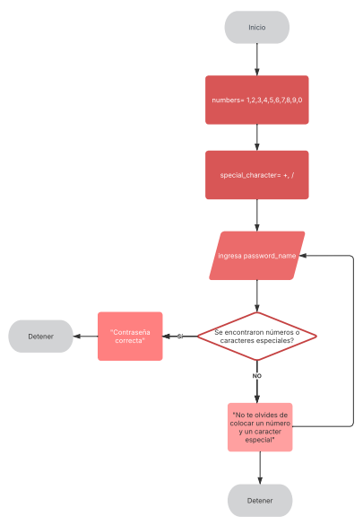
DIAGRAMA

Slide 10
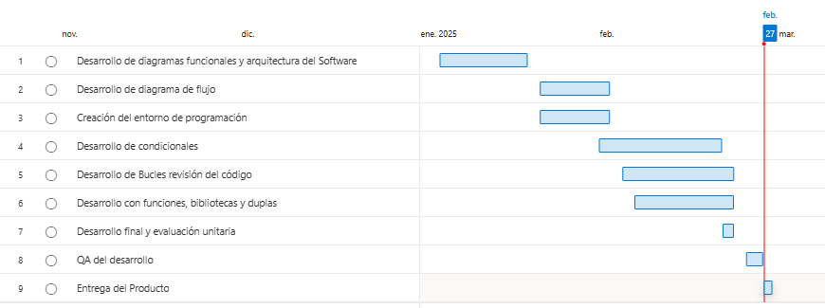
CRONOGRAMA

Slide 11
LINK GITHUB
https://github.com/jfmg0509/PRIMER_PROYECTO/tree/master/CONTACTO_DOCENTE

Slide 12

Gracias
Juan francisco moran g.

